Slide 1
SESSION DE SECURITE
SESSION DE SECURITE I
2016

Slide 2
AGENDA
Les ransomwares ou ransongiciels.
Les assurances.
Comment connaître sa charge de travail?

Slide 3
Les ransomwares 1
Définition
Le ransomware est un logiciel malveillant qui crypte les données informatiques. Il demande ensuite au propriétaire des données (particulier, entreprise, administration) d'envoyer de l'argent en échange de la clé qui permettra de les déchiffrer.

Slide 4
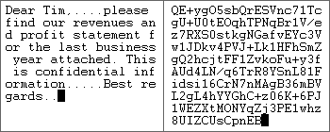
Les ransomwares 2
Exemple:

Slide 5
Les ransomwares 2
Qu’est ce que cela signifie pour un CPAS?
Le ransomware rentre dans le PC d’un utilisateur du CPAS (ou dans le serveur). Il va se lancer lui-même et aller chercher les fichiers sur le PC pour les encrypter.

Slide 6
Ransomwares 3
Parts de marché des cryptolockers sur l’ensemble des malwares - virus

Slide 7
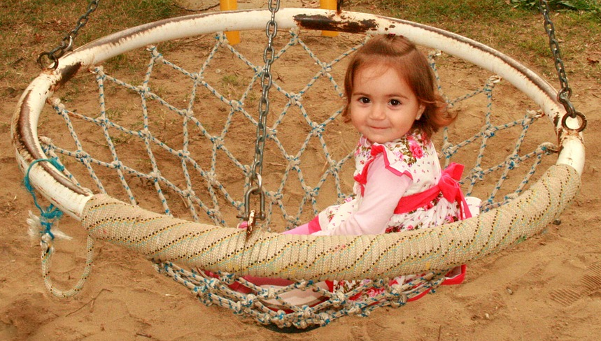
Les ransomwares 4
Les experts prévoient que l’augmentation des ransomwares n’en est qu’à ses débuts.
Il est donc important d’être bien informé pour éviter d’être infecté.

Slide 8
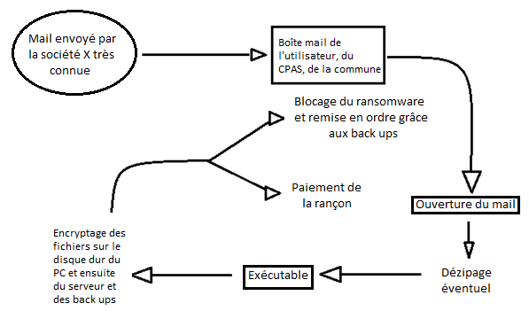
Ransomwares 5
Fonctionnement

Slide 9
Les ransomwares 6
Types de ransomware
1. Les ransomwares classiques ne chiffrent pas les données mais bloquent votre écran (ordinateur, smartphone ou tablette). Ils affichent un fond d’écran détaillant le processus de récupération du contrôle de la machine, précisant le montant de la rançon et la procédure de paiement. En diminution.

Slide 10
Les ransomwares 7
Plus vous attendez, plus vous devez payer!
Mais cela ne signifie pas qu’il faut payer!

Slide 11
Les ransomwares 8
Types de ransomware
2. Les cryptowares: ils sont capables de chiffrer les fichiers sur le PC de l’utilisateur – documents, fichiers Office, images, vidéos et photos, selon la technologie utilisée.

Slide 12
Les ransomwares 9
Lorsque le malware est installé sur le PC, il contacte son centre de commande et contrôle (C&C server) afin de générer une clé de chiffrement et une clé de déchiffrement (elle-même chiffrée).

Slide 13
Les ransomwares 10
Qu’est-ce qu’une clef de cryptage?
Une clé est un paramètre utilisé à l’entrée d'une opération cryptographique (chiffrement, déchiffrement,).
Une clef de chiffrement peut être symétrique ou asymétrique: soit la même clef sert à chiffrer et à déchiffrer ; soit on utilise deux clefs différentes.
La clef de chiffrement est publique alors que celle servant au déchiffrement est gardée secrète (la clé secrète, ou clé privée, ne peut pas se déduire de la clé publique). Exemple: https.

Slide 14
Les ransomwares 11
La clef de chiffrement est publique alors que celle servant au déchiffrement est gardée secrète (la clé secrète, ou clé privée, ne peut pas se déduire de la clé publique).
Exemple: https.

Slide 15
Les ransomwares 12
Une clef peut se présenter sous plusieurs formes:
- mots: 5s5nt19l
phrases: "chaque acte administratif est évalué";
données codées sous une forme binaire (cryptologie moderne).

Slide 16
Les ransomwares 13
Exemple de cryptage avec une clef binaire:
Clef binaire en clair: 110 001 0
Clef binaire répétée: 101 101 1
Clef chiffrée: 011 100 1
Plus la clef est longue, plus elle est difficile à déchiffrer. Il est d’ailleurs impossible de la déchiffrer même en connaissant l’algorithme.

Slide 17
Les ransomwares 14
EVOLUTION I
Type 1: blocage d’écran.
Type 2: encryptage des fichiers ,doc, ,docx, pdf, jpeg, txt, etc.
Type 3: encryptage de très nombreuses extensions y compris des logiciels de back up (cf Acronis).

Slide 18
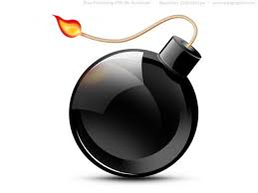
Les ransomwares 14b
EVOLUTION Ibis
Ceci signifie que le simple encryptage d’un fichier txt peut bloquer votre logiciel social ou comptable.

Slide 19
Les ransomwares 15
EVOLUTION II
Type 4: encryptage de tout le disque dur du PC, du serveur, etc.
Type 5: les crypto-vers?

Slide 20
Les ransomwares 16
Vitesse de propagation?
Cf Locki (infection via un fichier word): 100.000 infections par jour.
Le problème? C’est très très rentable.
Hypothèse CISCO TALOS: 2,9% ont payé et cela a rapporté 465.000€/jour.

Slide 21
Les ransomwares 17
Et en Belgique, qui en a été victime?
Les CPAS.
Les communes.
Les entreprises privées.
Les administrations et intercommunales.
Les particuliers.

Slide 22
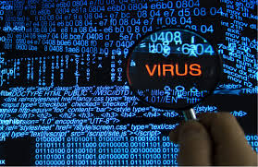
Les dégâts

Slide 23
Les ransomwares 18
Dégâts, dommages, conséquences?
Blocage partiel ou complet du fonctionnement informatique.
Back ups encryptés.

Slide 24
Les ransomwares 19
Risque de ne pas pouvoir payer les bénéficiaires à temps (encryptage à la fin du mois).
Risque de ne pas pouvoir tout récupérer car les fichiers ont été stockés sur le PC (cas vécu).
Risques de graves répercussions financières, humaines et politiques.

Slide 25
Les ransomwares 20
Causes principales des encryptages 1
Antivirus inefficaces hormis l’un ou l’autre limité à l’une ou l’autre version d’encrypteurs.
Systèmes d’antivirus non mis à jour.
Systèmes d’OS non mis à jour.
Configurations de réseau et de serveur incorrectes.

Slide 26
Les ransomwares 21
Causes principales des encryptages 2
Droits d’administrateur sur les PC.
Manque d’attention aux fichiers déchargés (votre facture, votre courrier du…).
Manque d’attention aux fichiers envoyés. Exemple: facture.pdf.exe.

Slide 27
Les ransomwares 22
Causes principales des encryptages 3
Anciennes versions de logiciels non supprimées. Exemple: anciennes versions de VPN non supprimées et conservant leurs faiblesses, anciennes versions de Java, etc.

Slide 28
Les ransomwares 22
RECOMMANDATIONS HUMAINES:
interdire les clefs USB, smartphones et disques autres que ceux du CPAS;
sensibiliser le personnel sur les fichiers inclus dans les mails et sur leurs formats (.exe, .pdf.exe, etc.);
ne pas ouvrir les fichiers suspects qui ne semblent pas destinés à la personne destinataire;

Slide 29
Les ransomwares 23
lancer une campagne de sensibilisation (mots de passe, sécurité des applications, extension des consultations);
interdire si possible les connexions non sécurisées au réseau d’autres appareils informatiques (smartphone, PC portables, tablettes);
sensibiliser les conseillers et mandataires.

Slide 30
Les ransomwares 24
RECOMMANDATIONS TECHNIQUES
Back ups: revoyez votre politique de sauvegarde à l’aide de quelques questions:
mon historique de back up est-il suffisamment long? Une semaine, deux semaines, un mois? Plus?

Slide 31
Les ransomwares 25
- mes sauvegardes sont-elles en ligne ou non?
quelle solution ai-je au cas où mes sauvegardes sont encryptées?
ai-je une sauvegarde extérieure non connectée à mon réseau? Si oui, combien de jours seront perdus?

Slide 32
Les ransomwares 26
qu’est-ce qu’il est acceptable de perdre? Combien de jours? Qui va décider le nombre de jours acceptable?
comment vais-je me rendre compte que je ne sauvegarde pas des données encryptées chez mon fournisseur de back ups?

Slide 33
Les ransomwares 27
le système de back up a-t-il des droits d’administrateurs et le même mot de passe que l’admin?
ai-je un système de réécriture des sauvegardes?
qui peut me réinstaller les sauvegardes et en combien de temps?

Slide 34
Les ransomwares 28
si vous utilisez un cloud, vos données seront aussi encryptées;
reconfigurez Windows pour montrer les extensions de fichier qui sont souvent cachées aujourd’hui et donc exploitées par les crypteurs;

Slide 35
Les ransomwares 29
si vous disposez d’un système de filtrage (antivirus, firewall, etc) pour vos mails, interdisez les .exe, .zip, etc;
empêchez les fichiers de démarrer depuis AppData/LocalAppData folders, bloquez cette possibilité;

Slide 36
Les ransomwares 30
il existe des kits anti crypteurs qui interdisent les exécutables et les .zip. Ils créent une politique d’anti déchargement via les répertoires App Data et Local App Data ou Temp. Vous pouvez même créer des interdictions.
interdisez l’accès à distance (RDP: remote deskstop protocol) par les crypteurs (https://technet.microsoft.com/en-us/magazine/ff404238.aspx)

Slide 37
Les ransomwares 31
mettez à jour vos logiciels et vos applications ou autorisez ces mises à jour automatiques;
attention, les patch ne fonctionnent pas toujours dans les antivirus (exemple: NOD32 contre les crypteurs a des patchs inefficaces;
combinez les sécurités: antivirus et anti malware;

Slide 38
Les ransomwares 32
choisissez un bon antimalware (pas nécessairement gratuit) mais efficace et réputé;
choisissez un antimalware installable sur le serveur et qui mettra les versions clients (sur les PC) à jour automatiquement;

Slide 39
Les ransomwares 33
vérifiez que vous disposez d’un bon IDS – HIPS – IPS, etc;
activez ou demandez à votre fournisseur de software d’activer votre DEP (Data Execution Prevention) système qui empêche l’exécution de code dans les blocs de mémoire contenant des données;

Slide 40
Les ransomwares 34
interdisez la consultation de mails personnels sur vos sites: hotmail, yahoo, Pandora;
bloquez les exécutables, les zip et les fichiers annexés;
connectez Outlook aux listes de sites dangereux pour les bloquer; https://technet.microsoft.com/fr-be/library/cc178961.aspx

Slide 41

Les ransomwares 35
POUR LES INFORMATICIENS
(ENFIN UN PEU DE TECHNIQUE)

Slide 42
Les ransomwares 36
http://www.computerworld.com/article/2485214/microsoft-windows/cryptolocker-how-to-avoid-getting-infected-and-what-to-do-if-you-are.html?page=2

Slide 43
Les ransomwares 37
consultez les conseils de Microsoft: https://technet.microsoft.com/fr-be/library/cc178961.aspx
Planification des paramètres des pièces jointes dans Outlook 2013

Slide 44
Les ransomwares 38
comme les crypteurs piratent d’abord un site comme Intrum, Kpn ou une autre société connue, tenez-vous au courant et faites bloquer tous les mails provenant de ces sociétés.

Slide 45
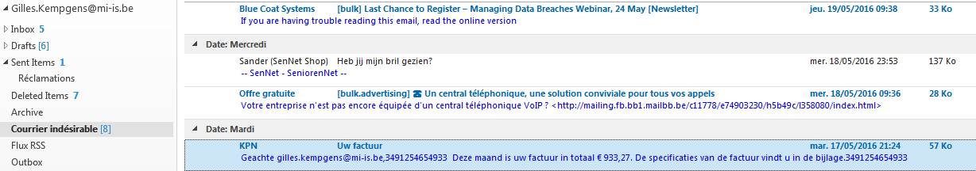
Les ransomwares 39
Exemple vécu

Slide 46
Les ransomwares 40
Aller voir dans "Observateur d’événements" (cliquez sur le bouton "Démarrer", "Panneau de configuration", "Système et sécurité", "Outils d’administration", puis double-cliquez sur "Observateur d’événements".

Slide 47
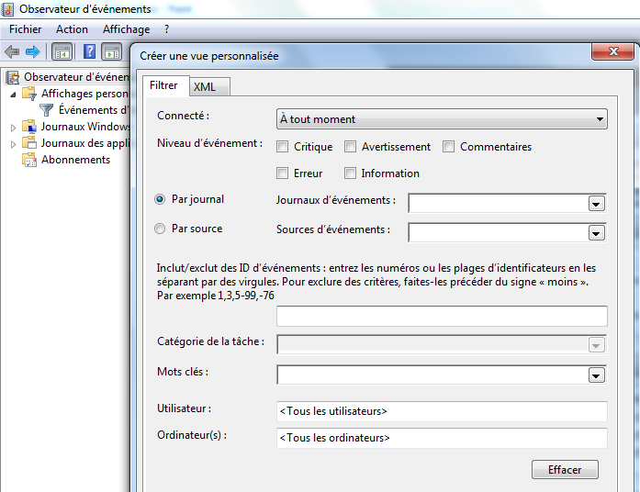
Les ransomwares 41

Slide 48
Les ransomwares 42
Choisissez un code d’erreur sur lequel vous voulez baser votre journal d’enregistrement (864, 865, 866 par exemple) et recherchez les événements. Vous trouverez les applications qui ont été bloquées.
https://technet.microsoft.com/fr-fr/library/ee623985%28v=ws.10%29.aspx

Slide 49

Les ransomwares

Slide 50
Les ransomwares 41
CONSEILS PLUS GLOBAUX
REVOYEZ VOTRE STRATEGIE DE PROTECTION.
Exemples: pouvez-vous combiner votre protection avec celle de la commune en vous mettant ensemble derrière un pare-feu (firewall)?

Slide 51
Les ransomwares 42
Si possible, configurez votre protection ainsi que celle de la commune en vous basant sur les mêmes principes de sécurité.
Cela implique:
une politique de sécurité identique;
respecter les mêmes normes minimales (https://www.ksz-bcss.fgov.be/binaries/documentation/fr/securite/normes_minimales_securite_2015.pdf);

Slide 52
Les ransomwares 43
respectez les mêmes lignes directrices (https://www.privacycommission.be/sites/privacycommission/files/documents/villes_et_communes_securite_de_l_information_0.pdf);
mettez en place des systèmes de sécurité communs (IDS, antivirus, antimalware) mais garantissant la séparation des données,

Slide 53
Les ransomwares 44
mettez en place des systèmes de back up séparés logiquement mais avec des dispositifs de sécurité identiques;
formez et sensibilisez vos informaticiens à la sécurité si vous en avez;
sensibilisez vos mandataires aux risques et augmentez les synergies de sécurité;

Slide 54
Les ransomwares 45
les techniques de sandbox ou sandblast permettent d’éviter la majorité des crypteurs.
Le sandbox un mécanisme qui permet l'exécution de logiciel(s) avec moins de risques pour le système d'exploitation. Ils sont souvent utilisés pour exécuter du code non testé ou de provenance douteuse. A combiner avec un pare-feu.

Slide 55

Les ransomwares 46
QUE FAIRE SI LE CRYPTEUR EST LA????

Slide 56
Les ransomwares 47
Déconnectez le câble du réseau ou du wi-fi.
Si vous allez très vite, vous pourrez interrompre la connexion avec le serveur c&c et l’encryptage de vos fichiers.
Utilisez votre restauration de système. Attention, certaines versions de crypteurs peuvent effacer vos fichiers "fantômes".

Slide 57
Les ransomwares 48
4 Les crypteurs installent une horloge interne généralement avec un délai de 72 h; délai au bout duquel vous devrez payer 4 bitcoins (260€ environ). Vous pouvez gêner le crypteur en retardant l’horloge de votre Bios de 72h. Cela ne vous permettra que de gagner du temps puisqu’après 72h, la rançon augmente.

Slide 58
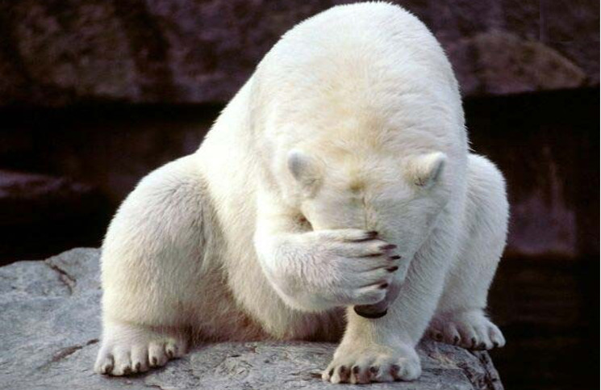
Les ransomwares 49
5 Dites à l’informaticien de ne pas se connecter depuis votre PC infecté au serveur. Le crypteur pourra rentrer dans le serveur en même temps.

Slide 59
Les ransomwares 50
QUESTIONS ?

Slide 60
Les assurances 1
Rappel.
Certains CPAS ont conclu des contrats d’assistance avec leur maison de soft. Ceux-ci peuvent prévoir le remplacement de votre matériel informatique en cas de panne grave
Quelques rappels de conseils.

Slide 61
Les assurances 2
N’assurez que le serveur.
Les PC sont assurés pendant 3 ou 4 ans. Après 3 ou 4 ans, s’ils sont en panne, ils ne valent plus grand-chose.
Demandez à votre maison de soft l’inventaire de ce qu’elle assure pour vous.

Slide 62
Les assurances 3
Vérifiez que vous ne payez l’assurance que pour le matériel actuel et non l’ancien matériel.
Ne payez pas deux fois vos assurances.
Vérifiez également si votre matériel est assuré en cas d’incendie.

Slide 63
Les assurances 4
QUESTIONS ?

Slide 64
Le calcul de la charge de travail 1
Comment calculer la charge de travail d’un conseiller en sécurité?
La charge de travail va dépendre d’un certain nombre de paramètres.

Slide 65
Le calcul de la charge de travail 2
Le temps nécessaire à un conseiller en sécurité dépend des éléments suivants:
sa connaissance du monde social et du CPAS;
sa connaissance du fonctionnement du CPAS;
son niveau de connaissance de l’informatique;
son niveau de connaissance de la sécurité;

Slide 66
Le calcul de la charge de travail 3
son approche humaine et stratégique (ne pas venir avec un budget pour la sécurité de 20.000€);
son organisation de travail;
sa volonté d’arriver à un résultat.

Slide 67


Le calcul de la charge de travail

Slide 68
Le calcul de la charge de travail 4
Pour un "Professionnel":
c’est plus facile car il n’exerce qu’une seule fonction;
il peut standardiser ses politiques, ses procédures de contrôle, ses documents, ses rapports.

Slide 69
Le calcul de la charge de travail 5
Pour un "non professionnel", ce sera plus difficile:
incompréhension fréquente de la hiérarchie pour cette "contrainte";
difficulté de la matière;
compréhension informatique;
absence de budget pour faire avancer les choses;

Slide 70
Le calcul de la charge de travail 6
les politiques, les membres du conseil, les échevins ont des difficultés à comprendre les contraintes de sécurité;
prise occasionnelle de contrôle par la commune qui cherche à écarter le "problème" de la sécurité;
la taille du CPAS peut être un gros obstacle.

Slide 71
Le calcul de la charge de travail 7
Méthodologie.
Faire l’inventaire des manques, des normes pour lesquelles le CPAS n’est pas en ordre.
Durée: la durée est fonction de la quantité de manquements et de la grandeur du CPAS.
L’analyse de risque permettra de faire l’inventaire.
Un audit permet aussi de faire l’inventaire.

Slide 72
Le calcul de la charge de travail 8
L’analyse de risque s’appuie sur l’analyse des menaces pour le CPAS.
Petit inventaire.
Risques physiques:
eau;
feu;
pollution.

Slide 73
Le calcul de la charge de travail 9
Catastrophe naturelle:
sismique;
climatique (inondation, foudre).
Perte de fonctionnement essentiel:
panne d’électricité;
panne de connexion;
panne d’air conditionné.

Slide 74
Le calcul de la charge de travail 10
Compromission d’information:
interruption à cause d’un virus, un piratage, un crypteur;
vol de matériel essentiel;
matériel défectueux difficile à remplacer (vieil AS400 par exemple).

Slide 75
Le calcul de la charge de travail 11
Disfonctionnements techniques:
panne d’équipement, panne de serveur, disque dur cassé, etc.
problèmes de logiciel (ancien logiciel social; problème de compatibilité);
saturation des accès, des mémoires, des capacités.

Slide 76
Le calcul de la charge de travail 12
Compromission des fonctions:
erreur d’utilisation;
abus des accès, des autorisations;
blocage d’accès, sabotage.

Slide 77
Le calcul de la charge de travail 13
Risques liés à la sécurité physique:
risques de laisser passer des personnes ou de ne pas les contrôler dans leurs déplacements;
agressions verbales;
agressions physiques;
risques de vols d’information (documents, données).

Slide 78
Le calcul de la charge de travail 14
Menaces liées à la sécurité informatique:
mise à jour des antivirus, de l’IDS et du pare-feu et suivis;
mise à jour des connaissances en sécurité;
aide extérieure de qualité à la demande et/ou régulière.

Slide 79
Le calcul de la charge de travail 15
Pour un professionnel, lorsque les CPAS sont en ordre avec les normes, il s’agit d’un travail de routine et le temps peut être calculé facilement: environ 3h/semaine/CPAS.
La création de nouvelles procédures ou l’installation de nouveaux logiciels de sécurité ne sera pas un obstacle longtemps.

Slide 80
Le calcul de la charge de travail 16
Pour un conseiller en sécurité "occasionnel", il y a lieu de se fixer une méthodologie:
fixer une durée de travail par risque à éliminer;
si la durée est dépassée, examiner la raison;
si nécessaire, faire appel à la hiérarchie ou à une aide spécialisée, extérieure ou non;
se fixer des objectifs et les tenir.

Slide 81
Le calcul de la charge de travail 17
Au delà du statut de non professionnel, un conseiller en sécurité ne devrait pas passer plus de temps qu’un professionnel sauf en cas de nouvelle procédure ou de nouvelle installation de logiciel de sécurité.

Slide 82
Le calcul de la charge de travail 18
La différence de charge de travail entre un grand et un petit CPAS est marquée par:
le nombre d’incidents à analyser et à répertorier;
le nombre de réunions à propos de la sécurité;
le nombre d’intervenants à rencontrer et à sensibiliser.

Slide 83
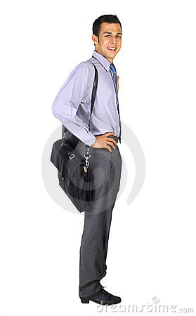

Le calcul de la charge de travail FIN
Conseiller en sécurité d’un petit CPAS et conseiller en sécurité d’un grand CPAS. Trouvez qui est qui?

Slide 84
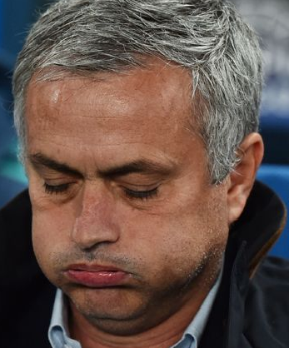
FIN
QUESTIONS ?

